Slide 1
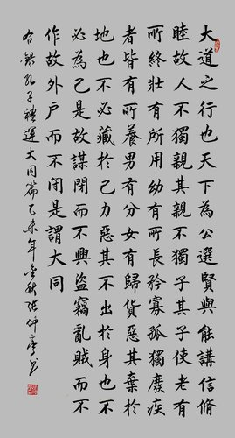
《礼记·大同》
中国文化元典

Slide 2
大 同
昔者仲尼与于蜡宾，事毕，出游于观之上，喟然而叹。仲尼之叹，盖叹鲁也。言偃在侧，曰:"君子何叹?"孔子曰:"大道之行也，与三代之英，丘未之逮也，而有志焉。
大道之行也，天下为公。选贤与能，讲信修睦，故人不独亲其亲，不独子其子，使老有所终，壮有所用，幼有所长，鳏寡孤独废疾者皆有所养，男有分，女有归。货恶其弃于地也，不必藏于己;力恶其不出于身也，不必为己。是故谋闭而不兴，盗窃乱贼而不作，故外户而不闭，是谓大同。

Slide 3
大同——小康
大道之行也，天下为公。选贤与能，讲信修睦，故人不独亲其亲，不独子其子，使老有所终，壮有所用，幼有所长，鳏寡孤独废疾者皆有所养，男有分，女有归。货恶其弃于地也，不必藏于己;力恶其不出于身也，不必为己。
今大道既隐，天下为家。各亲其亲，各子其子，货力为己，大人世及以为礼。城郭沟池以为固，礼义以为纪。以正君臣，以笃父子，以睦兄弟，以和夫妇，以设制度，以立田里，以贤勇知，以功为己。

Slide 4
大同——小康
故谋用是作，而兵由此起。禹、汤、文、武、成王、周公，由此其选也。此六君子者，未有不谨于礼者也。以著其义，以考其信，著有过，刑仁讲让，示民有常。如有不由此者，在势者去，众以为殃，是谓小康。"
是故谋闭而不兴，盗窃乱贼而不作，故外户而不闭，是谓大同。

Slide 5
大同社会与小康社会有什么样的区别和联系？
区别：
公——私
自觉——礼义
经济方面 政治方面
思想道德 社会治理

Slide 6
联系：
“天下为家”是“天下为公”的前夜
小康社会亲情未乱，可以复礼为仁
公与私的协调与转化，由个人中心到社会中心
以贤能治理社会，小康进则大同
大同——小康——乱世——小康——大同

Slide 7
“大同”“小康”与“全面建设小康社会”
1.横向结构
包含经济、政治、社会保障、道德文化等多方面的社会有机整体
2.纵向逻辑
温饱——总体小康水平——全面建设小康社会——现代化
（程平，2005）

Slide 8
礼记•大学
大学之道，在明明德，在亲民，在止于至善。
格物-致知-诚意-正心-修身-齐家-治国-平天下

Slide 9
礼记·大学
大学之道，在明明德，在亲民，在止于至善。
知止而后有定，定而后能静，静而后能安，安而后能虑，虑而后能得。物有本末，事有终始。知所先后，则近道矣。

Slide 10
古之欲明明德于天下者，先治其国；欲治其国者，先齐其家；欲齐其家者，先修其身；欲修其身者，先正其心；欲正其心者，先诚其意；欲诚其意者，先致其知。致知在格物。物格而后知至，知至而后意诚，意诚而后心正，心正而后身修，身修而后家齐，家齐而后国治，国治而后天下平。自天子以至于庶人，壹是皆以修身为本。

Slide 11
礼记•诚意
所謂誠其意者，毋自欺也，如惡惡臭，如好好色。此之謂自謙。故君子必慎其獨也。
小人閒居為不善，無所不至，見君子而後厭然揜其不善而著其善。人之視己，如見其肺肝然，則何益矣？此謂誠於中，形於外。故君子必慎其獨也。
曾子曰：“十目所視，十手所指，其嚴乎！”
富潤屋，德潤身，心寬體胖。故君子必誠其意。

Slide 12
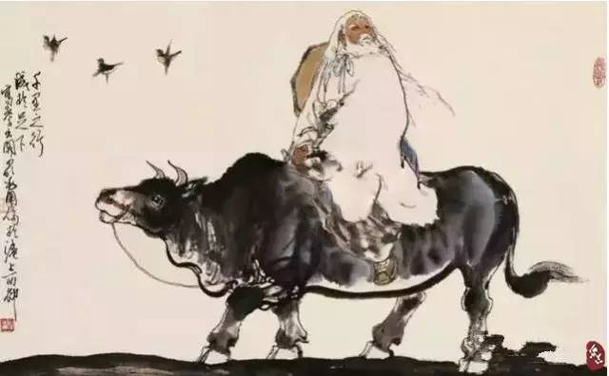
《老 子》

Slide 13
《老子》
第一章
道可道，非常道。
第五十七章
以正治国，以奇用兵，以无为治天下。

Slide 14
《老子》补充
第二章（辩证法思想）
天下皆知美之为美，斯恶已。皆知善之为善，斯不善已。有无相生，难易相成，长短相形，高下相盈，音声相和，前后相随。恒也。是以圣人处无为之事，行不言之教；万物作而弗始，生而弗有，为而弗恃，功成而不居。夫唯弗居，是以不去。

Slide 15
第二章
天下人都知道美之所以为美，那是由于有丑陋的存在。都知道善之所以为善，那是因为有恶的存在。所以有和无互相转化，难和易互相形成，长和短互相显现，高和下互相充实，音与声互相谐和，前和后互相接随——这是永恒的。
因此圣人用无为的观点对待世事，用不言的方式施行教化：听任万物自然兴起而不为其创始，有所施为，但不加自己的倾向，功成业就而不自居。正由于不居功，就无所谓失去。

Slide 16
《老子》
第十二章（清心寡欲）
五色令人目盲；五音令人耳聋；五味令人口爽；驰骋畋猎，令人心发狂；难得之货，令人行妨；是以圣人为腹不为目，故去彼取此。

Slide 17
第十二章
缤纷的色彩，使人眼花缭乱；嘈杂的音调，使人听觉失灵；丰盛的食物，使人舌不知味；纵情狩猎，使人心情放荡发狂；稀有的物品，使人行为不轨。
因此，圣人但求吃饱肚子而不追逐声色之娱，所以摒弃物欲的诱惑而保持安定知足的生活方式。

Slide 18
第四十二章（背诵篇目）
道生一，一生二，二生三，三生万物。万物负阴而抱阳，冲气以为和。人之所恶，唯孤、寡、不穀，而王公以为称。故物或损之而益，或益之而损。人之所教，我亦教之。强梁者不得其死，吾将以为教父。

Slide 19
道是独一无二的，道本身包含阴阳二气，阴阳二气相交而形成一种适匀的状态，万物在这种状态中产生。万物背阴而向阳，并且在阴阳二气的互相激荡而成新的和谐体。
人们最厌恶的就是“孤”、“寡”、“不谷”，但王公却用这些字来称呼自己。所以一切事物，如果减损它却反而得到增加；如果增加它却反而得到减损。别人这样教导我，我也这样去教导别人。强暴的人死无其所。我把这句话当作施教的宗旨。

Slide 20
谢谢大家

